Slide 1
Всероссийский конкурс образовательных проектов на русском языке среди детей-мигрантов «По-русски реально и виртуально»
Проектная работа
И снова здравствуйте!
Номинация: Виртуальный дружеский русский
Автор работы: Ахмедов Амин Аддумутолибевич, ученик 7 Б кл. МОУ «Средняя школа № 8 г. о. Саранск
Руководитель работы: Мальченкова Светлана Александровна, учитель русского языка и литературы МОУ «Средняя школа № 8 г. о. Саранск
Саранск 2021

Slide 2
– Здравствуйте! – Поклонившись, мы друг другу сказали, Хоть были совсем незнакомы. – Здравствуйте! – Что особого тем мы друг другу сказали? Просто «здравствуйте», больше ведь мы ничего не сказали. Отчего же на капельку солнца прибавилось в мире? Отчего же на капельку счастья прибавилось в мире? Отчего же на капельку радостней сделалась жизнь?
В. Солоухин

Slide 3
Цель проекта – выяснить происхождение слова «здравствуйте» в русском языке, познакомить одноклассников с правилами речевого этикета.

Slide 4
«Здравствуйте», «Добрый день», «Привет», «Мы рады Вас видеть» – эти приветствия звучат в нашей жизни каждый день.
Приветствовать – значит желать друг другу здоровья, добра, мира, успехов и благополучия. Во всех странах мира люди при встрече приветствуют друг друга, выражая этим симпатию и доброжелательность.
В России приветствуют друг друга разными словами, но чаще всего произносят «здравствуйте».

Slide 5
Слово «здравствуйте» имеет давнюю историю.

Slide 6
Происхождение слова «здравствуйте»
Откуда слово «здравствуйте» взялось?
От дерева оно оторвалось!
Я не шучу – и «здравствуй», и «здоров»,
Как ветви, отделились от дерёв.
К. Ковалёв

Slide 7
Каковы же истоки слова «здравствуйте»?
1. Слово «здравствуй» образовано от 1 л. ед. ч. глагола здравствовать, имевшего значение «приветствовать, желать здоровья».
Заимствовано слово из церковно-славянского языка («Этимологический словарь русского языка» Макса Фасмера).
2. Слово «здравствую» трактуется как «бываю здоров»; «здравствуйте» – приветствие, которое ставится в конце письма и соответствует нашему «прощайте».
То есть раньше употребляли слово не как приветствие, а как прощание: Ну, будьте здоровы! (Полный церковнославянский словарь).

Slide 8
3. Слово «здравствуйте» по другим источникам берёт своё начало в праславянском языке: «sъdorvъ». Употребляли его и в старославянском языке: «съдравъ».
Слово произошло от существительного «dorvo» – дерево. Буквальное значение – «похожий на дерево».
4. В современном словаре можем прочитать:
Здравствуй (те).
1) Употребляется при приветствии при встрече.
2) Употребляется как выражение удивления, недовольства и т. п. (разг.) Вот и здравствуйте вам: я же не виноват! («Толковый словарь русского языка» Сергея Ивановича Ожегова).

Slide 9
Таким образом, слово «здравствуйте» имеет несколько значений в русском языке.

Slide 10
«Здравствуйте» как формула этикета
– Здравствуйте! – ты скажешь человеку.
– Здравствуй! – улыбнется он в ответ.
И, наверно, не пойдет в аптеку,
И здоровым будет много лет.

Slide 11
С приветствия начинается любое общение.
Забывать о приветствии нельзя, ни при каких обстоятельствах, даже если встреча была случайной, даже если вы спешите или встретились на улице.
Мужчина – приветствует женщину;
младший – старшего по возрасту;
входящий в комнату – присутствующих;
уходящий прощается с оставшимися.

Slide 12
Правила приветствия
Слова приветствия нужно произносить четко и внятно, глядя на того, кому они адресованы.
Считается неприличным при приветствии отводить взгляд в сторону, рассматривать помещение и других гостей.
Слова приветствия, как правило, сопровождаются улыбкой.
Следует избегать излишне громких приветствий, жарких объятий и поцелуев.
Невежливо стоять боком, а тем более спиной к тому, кто вас приветствует.
Нужно повернуться к человеку и улыбнуться.

Slide 13
Формулы приветствия играют большую роль в нашем общении.
Здороваясь со знакомыми, мы подтверждаем этим свое знакомство и выражаем желание продолжать его.
«Здравствуйте!» свидетельствует о готовности к общению и предлагает сделать его доброжелательным.

Slide 14
В словах-приветствиях заключено важное содержание:
«Я тебя вижу. Ты мне приятен. Знай, что я тебя уважаю и хочу, чтобы и ты ко мне хорошо относился. Я желаю тебе здоровья, мира, веселья и счастья».

Slide 15
Слово «здравствуйте» делает окружающий мир чище, радостнее, добрее.

Slide 16
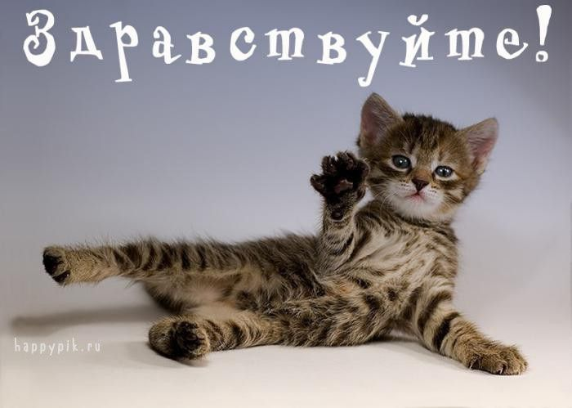
Друзья, не забывайте здороваться, дарите людям радость, тепло и улыбку, и тогда мир станет добрее!

Slide 17
Таким образом, приветствие является одним из самых важных моментов общения. С его помощью устанавливается контакт между людьми.

Slide 18
Источники информации
1. nsportal.ru – Образовательная социальная сеть.
2. МультиУрок – проект для учителей.
3. Словари.

Slide 19
СПАСИБО ЗА ВНИМАНИЕ!

